Slide 1



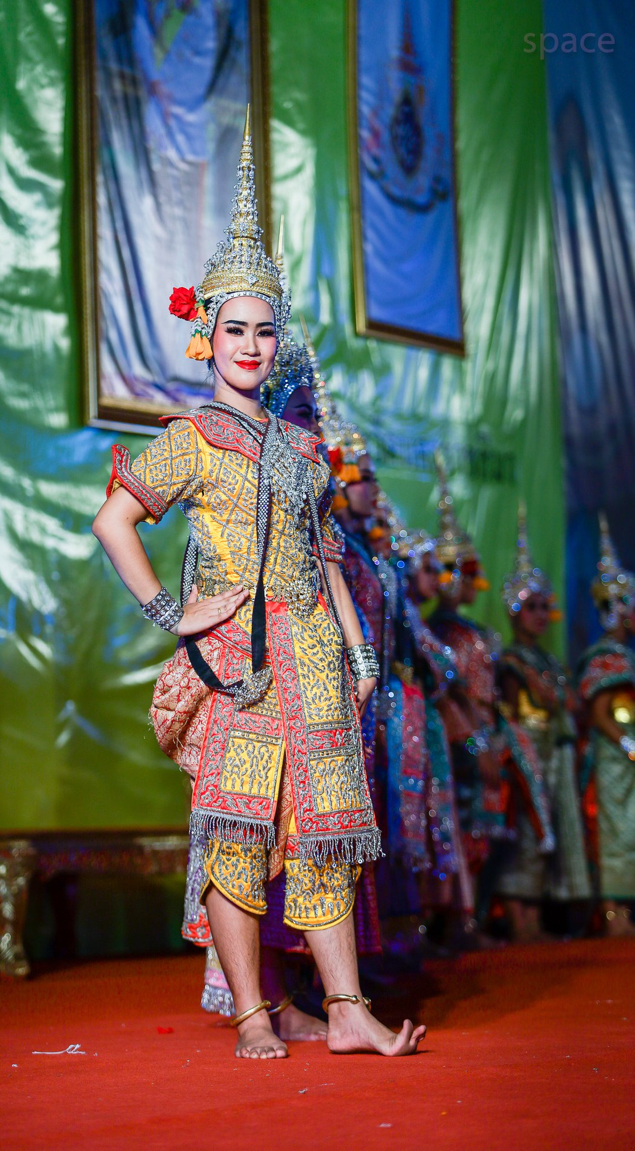




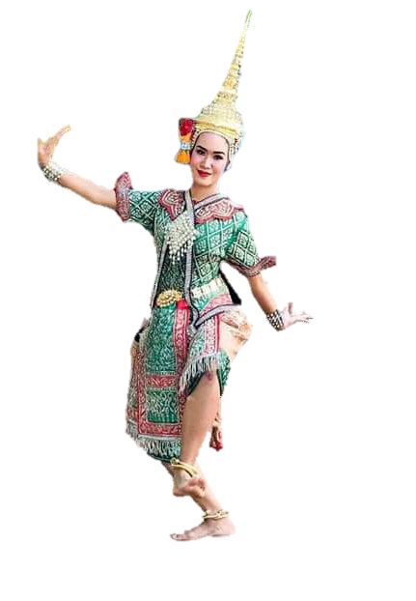
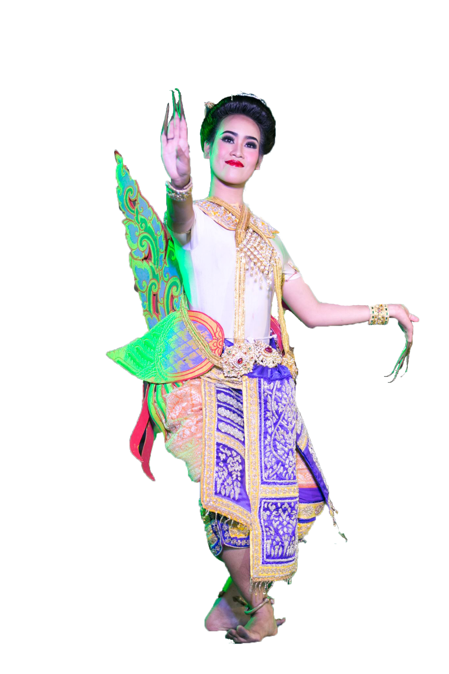
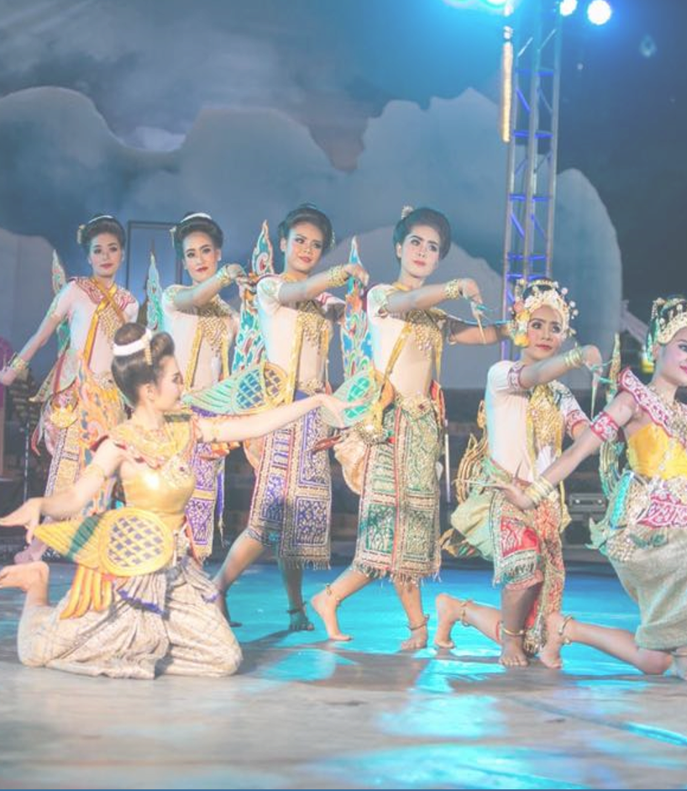

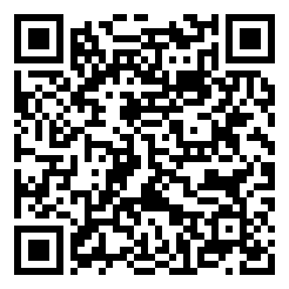
เอกสารประกอบการแนะนำตัว
เอกสารประกอบการแนะนำตัว
ล่องเรือต้องมีเข็มทิศ ใช้ชีวิตต้องมีจุดมุ่งหมาย
นางสาวสิริกร เจรจา
ศึกษาศาสตรบัณฑิต สาขานาฏศิลป์ไทย (ละครพระ)
เกียรตินิยมอันดับ 1

Slide 2
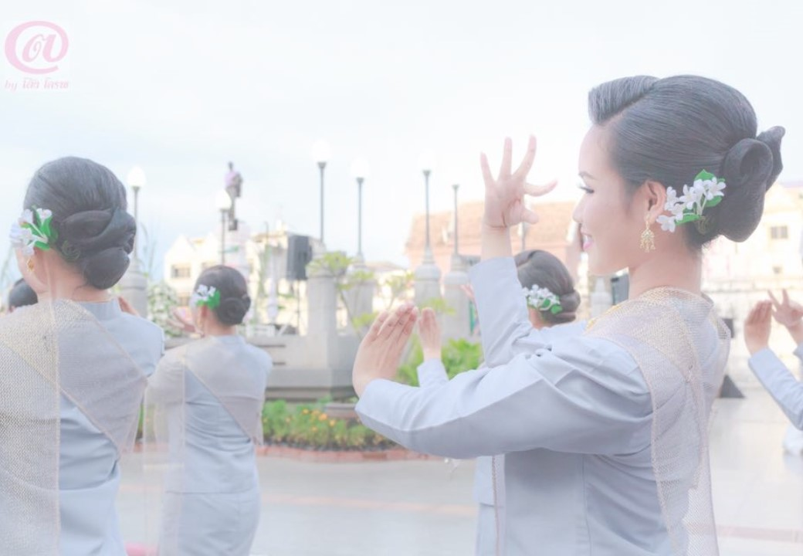
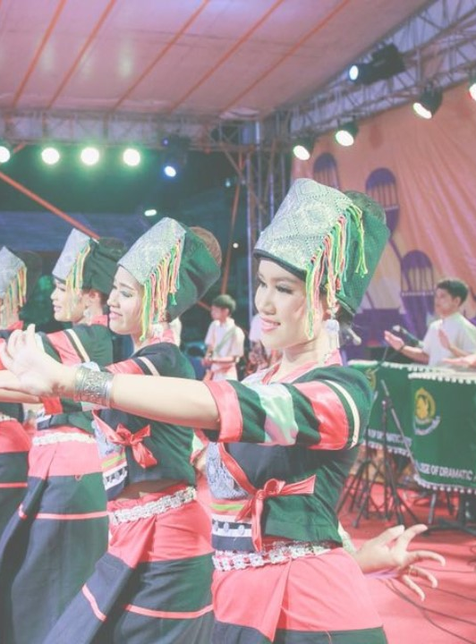

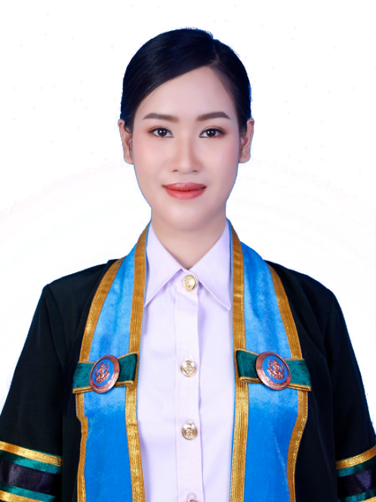
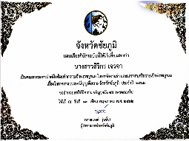
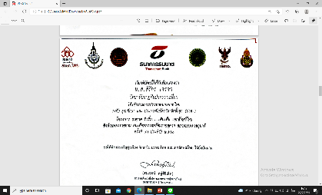


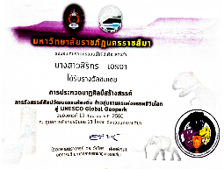


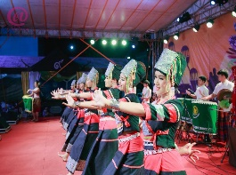
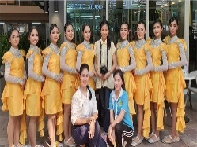
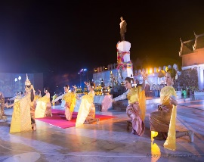
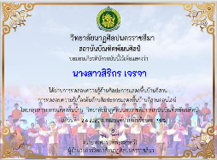
ผลงานทางวิชาการ
ประวัติส่วนตัว
ชื่อ นางสาวสิริกร เจรจา
เกิดวันที่ 19 กุมภาพันธ์ 2541
อายุ 24 ปี
สัญชาติ ไทย เชื้อชาติ ไทย ศาสนา พุทธ
ที่อยู่ปัจจุบัน 76/1 หมู่ 2 ต.ลาดใหญ่
อ.เมือง จ.ชัยภูมิ 36000
เบอร์โทร 0631641665
ID : Ppang1921998
facebook : สิริกร เจรจา
E-mail : PangSirikornJeraja@gmail.com
เกียรติบัตร

Slide 3
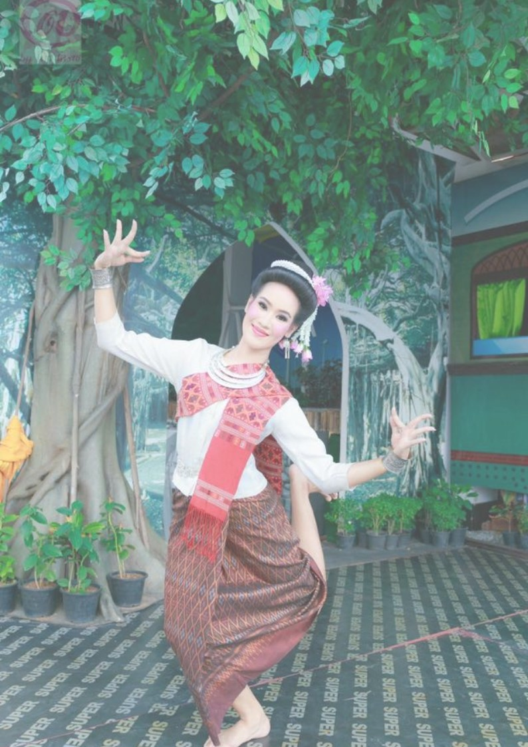
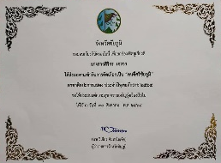


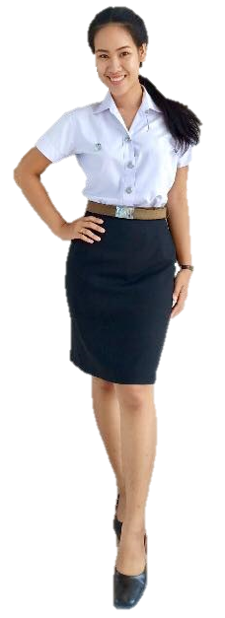
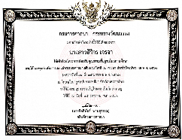


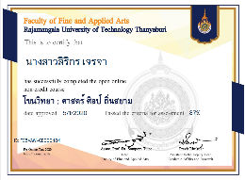


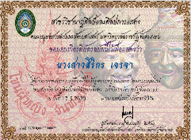

ผลงานทางวิชาการ
ประวัติการศึกษา
ประวัติส่วนตัว
ระดับอุดมศึกษา 2559-2564
(เกียรตินิยมอันดับ 1)
คณะศิลปศึกษา สาขานาฏศิลป์ไทยศึกษา
วิทยาลัยนาฏศิลปนครราชสีมา
สถาบันบัณฑิตพัฒนศิลป์ กระทรวงวัฒนธรรม
ระดับมัธยมศึกษา 2556-2558
ชั้นมัธยมศึกษาปีที่ 4-6 วิชาเอกละครพระ
วิทยาลัยนาฏศิลปนครราชสีมา
สถาบันบัณฑิตพัฒนศิลป์ กระทรวงวัฒนธรรม
ระดับมัธยมศึกษา 2553-2555
ชั้นมัธยมศึกษาปีที่ 1-3
โรงเรียนสตรีชัยภูมิ
ระดับประถมศึกษา 2552-2554
ชั้นประถมศึกษาปีที่ 4-6
โรงเรียนสุนทรวัฒนา จ.ชัยภูมิ

Slide 4

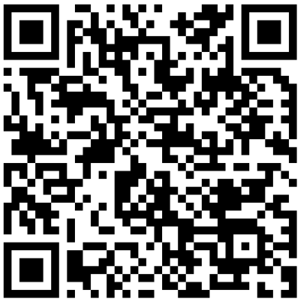

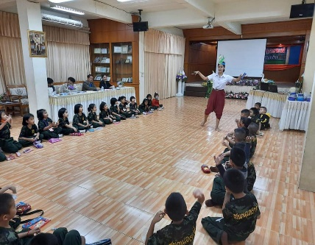


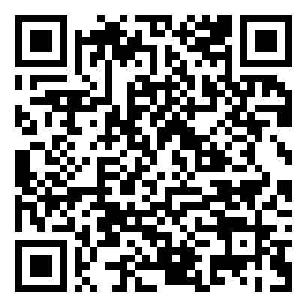

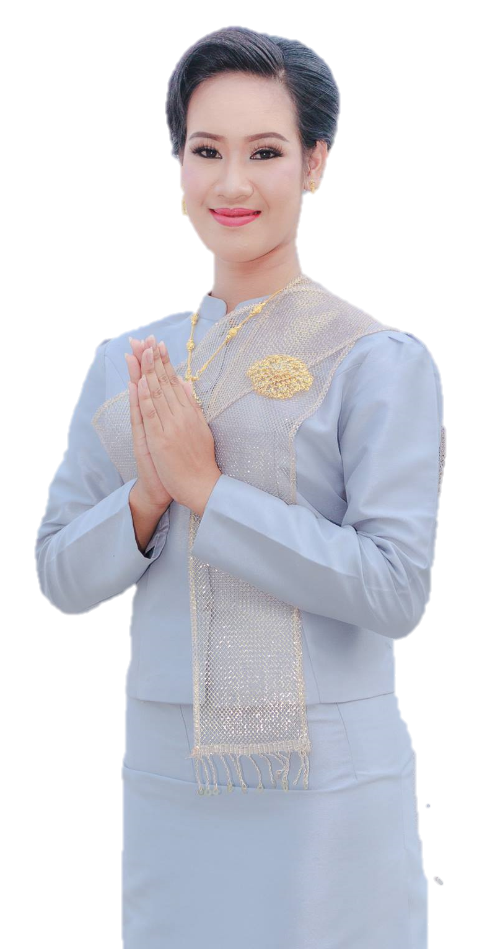

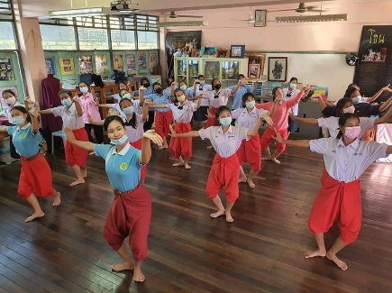
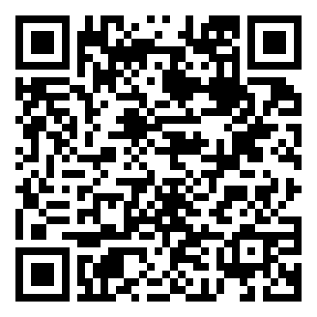
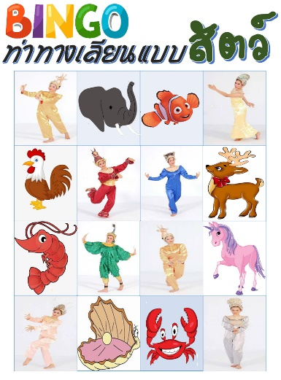
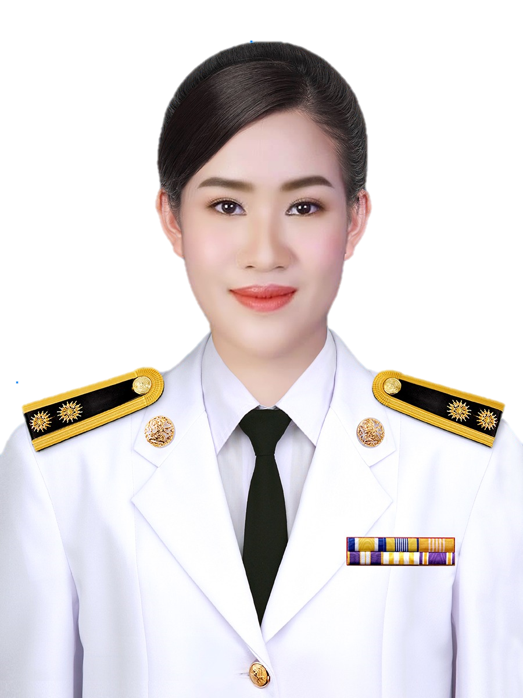
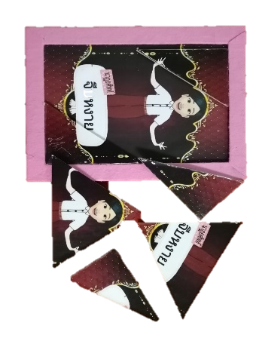

ผลงานสื่อการสอน
ประวัติการทำงาน
ภาคเรียนที่ 1
ปีการศึกษา 2563
ร.ร.เสนานุเคราะห์
อ.เมือง จ.นครราชสีมา
สังกัด สพป.นครราชสีมา
เขต 1
แผนการจัดการเรียนรู้วิชานาฏศิลป์ ม.5
ภาคเรียนที่ 2
ปีการศึกษา 2563
วีดีทัศน์ประกอบการสอนภาคปฏิบัติ
รำโทนโคราช เพลง เมืองหญิงกล้า
ร.ร.ปักธงชัยประชานิรมิต
อ.ปักธงชัย จ.นครราชสีมา
สังกัด สพม.นครราชสีมา
เขต 31
วิจัย/สื่อ/นวัตกรรม
แผนการสอน
สื่อการสอนบิงโก
การแสดงท่าทางเลียนแบบสัตว์ (ประถม)
พ.ศ. 2564 - ปัจจุบัน
พนักงานราชการเฉพาะกิจ
สำนักงานสถิติจังหวัดชัยภูมิ
กระทรวงดิจิทัลเพื่อ
เศรษฐกิจและสังคม
สื่อการสอนจิ๊กซอว์ ท่านาฏยศัพท์ (ประถม)

Slide 5


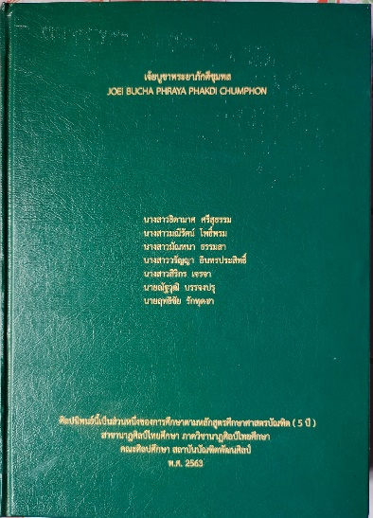
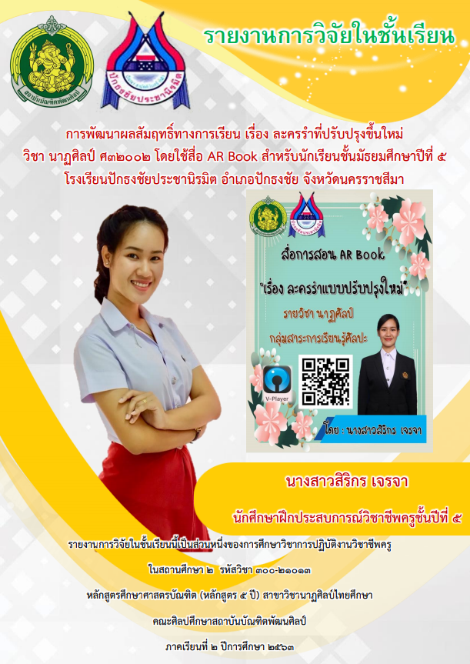

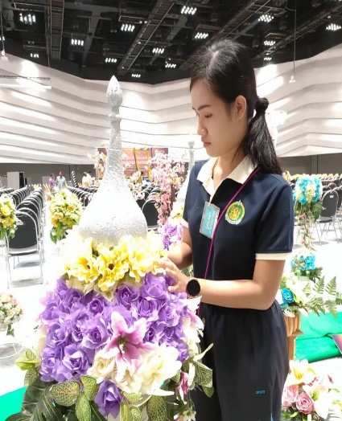
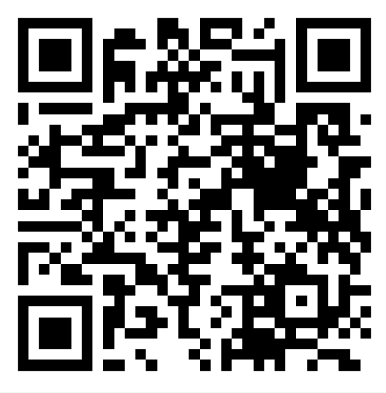
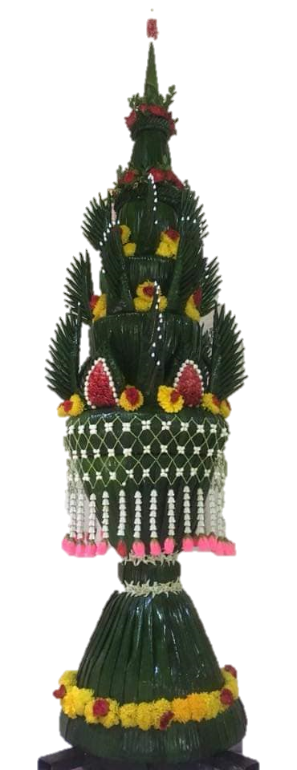
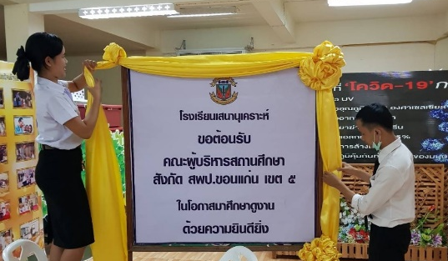
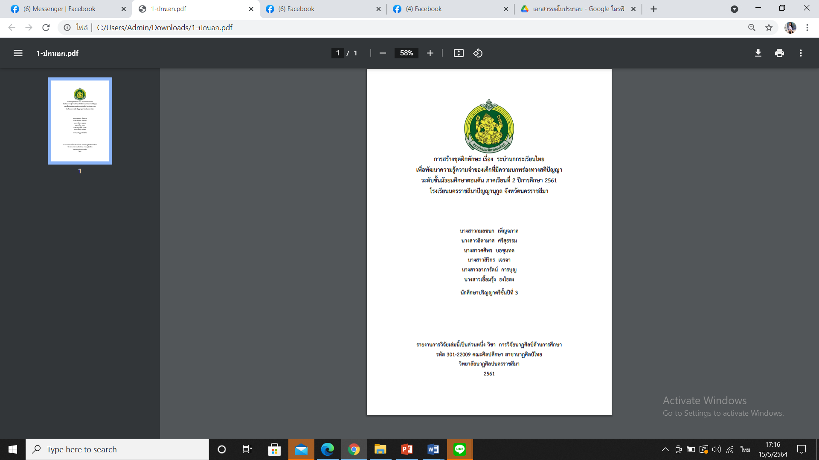
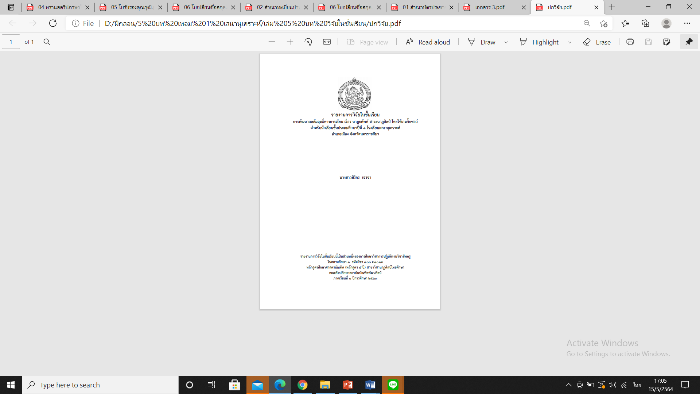
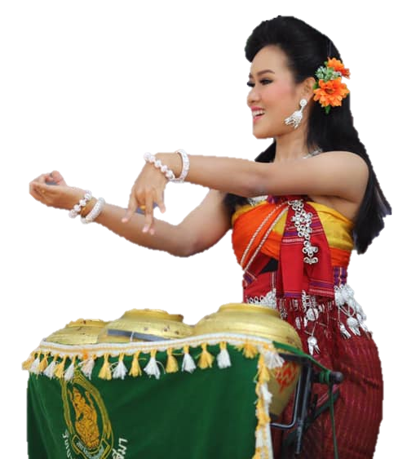
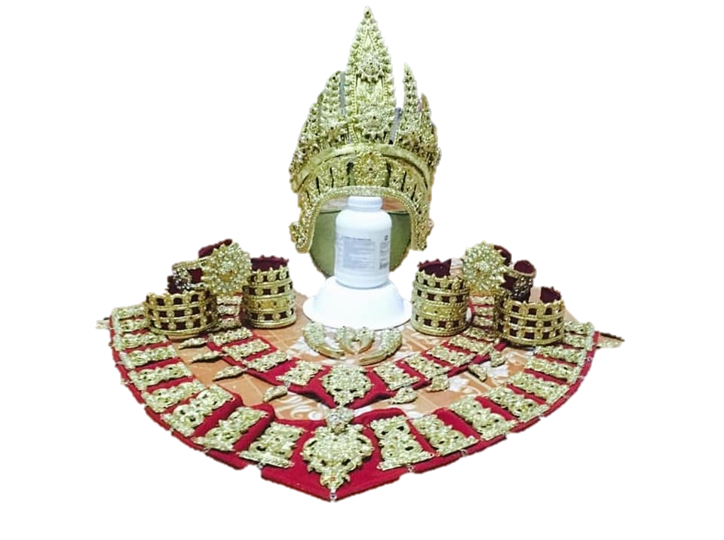
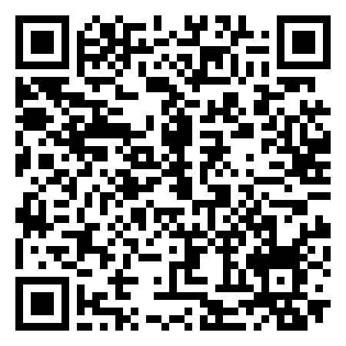
ผลงาน
แผนการจัดการเรียนรู้/งานวิจัย
ทักษะและความสามารถ
ทักษะการทำงาน
จัดดอกไม้
พ.ศ. 2564 - ปัจจุบัน
ผูกผ้าเวที/ป้าย
งานใบตอง
งานประดิษฐ์เครื่องประดับ

Slide 6

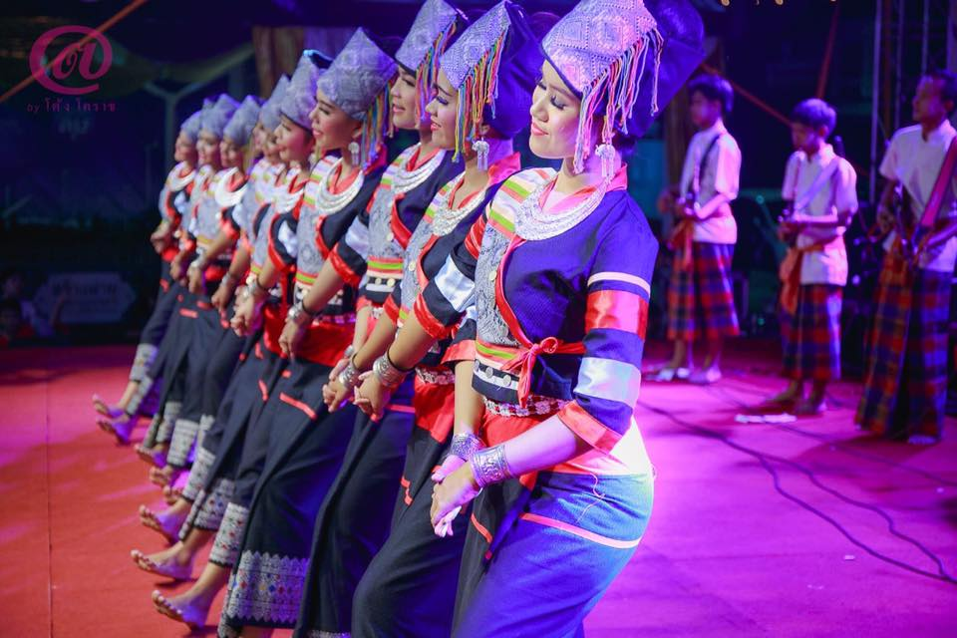
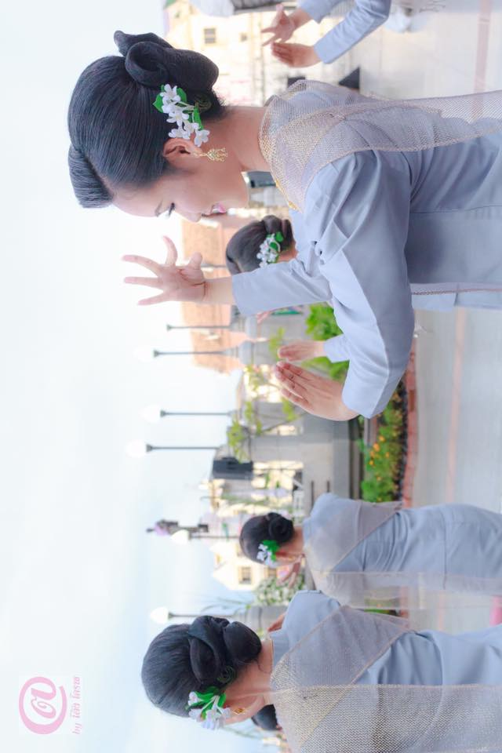
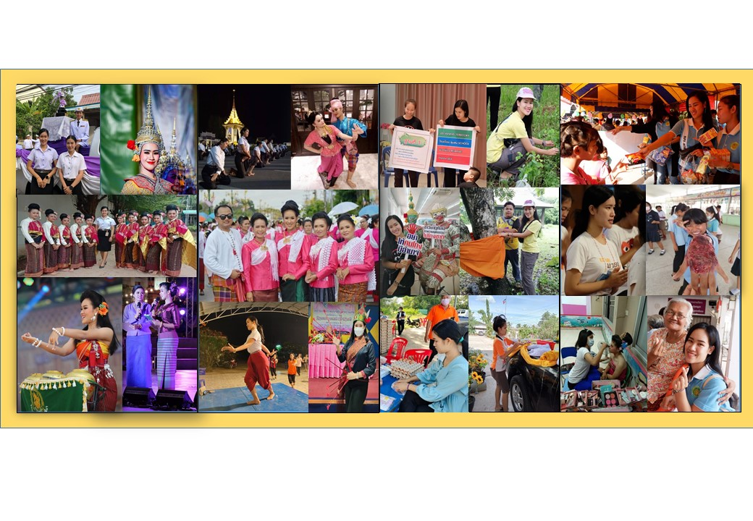
ผลงานที่เกี่ยวข้องกับวิชาเอกที่สำเร็จการศึกษา
และการมีจิตสาธารณะ
ผลงานนาฏศิลป์/
จิตอาสา
“ข้าพเจ้าขอเป็นส่วนหนึ่งที่ได้นำความรู้ความสามารถมาพัฒนาชุมชน เพื่อให้ศิลปวัฒนธรรมของเมืองชัยภูมิ ได้คงอยู่ในท้องถิ่นและสังคมอันดีงามของเมืองชัยภูมิ อีกทั้งข้าพเจ้าขอเผยแพร่ศิลปวัฒนธรรมท้องถิ่นของ
เมืองชัยภูมิเพื่อให้เป็นที่รู้จักแกเยาวชนสืบต่อไป”
สิริกร เจรจา

